Slide 1
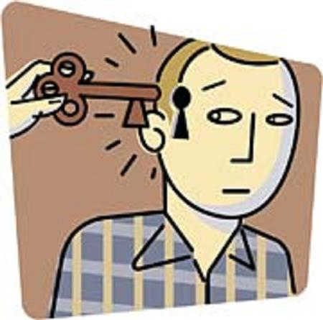
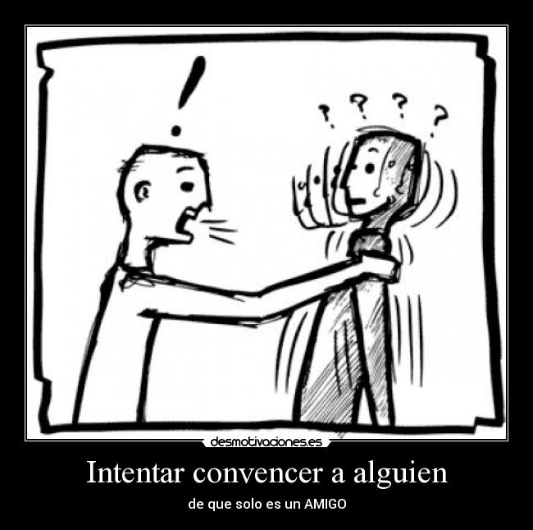
Preparación para el examen de AP El ensayo persuasivo
Guzmán

Slide 2
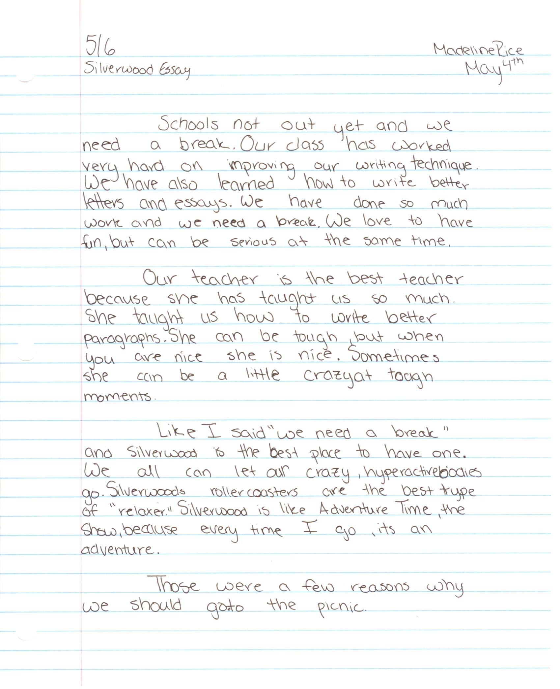
¿Qué es un ensayo?
Una composición escrita en un formato determinado:
Cinco párrafos: introducción, 3 párrafos centrales, conclusión.
Cinco oraciones por párrafo.
ESCRIBIR LEGIBLE.

Slide 3
¿Cuántos tipos de ensayos hay?
Ensayo persuasivo o argumentativo
Ensayo expositivo (investigar un tema)
Ensayo de comparar y contrastar

Slide 4
¿Cómo es el ensayo de AP Español Lengua y Cultura?
Es un ensayo persuasivo o argumentativo.
Tiene un mínimo de 200 palabras.
Tiene cinco párrafos.
Cada párrafo necesita tener por lo menos cuatro oraciones y unas 40-50 palabras.
Los párrafos se comienzan sangrando. Usa siempre puntos para separar las oraciones y mayúsculas al empezar.
Tener citas de las tres fuentes para apoyar tus ideas.
Lo tienes que escribir en 40 minutos.

Slide 5
El ensayo persuasivo
Tienes que tener un punto de vista.
Debes presentar ideas a favor y en contra.
Debes dar ejemplos convincentes que apoyen tus ideas.
Los ejemplos se sacan de las fuentes.

Slide 6
Ejemplos de preguntas (prompt)
Los toros, ¿cultura o tortura?
El grafiti, ¿arte o vandalismo?
Las quinceañeras, ¿tradición o despilfarro?
¿Se debería exigir a los maestros que lleven armas en las escuelas?

Slide 7
¿Qué son las fuentes?
Las fuentes son tres documentos con información sobre el tema y relacionadas con la pregunta.
La primera fuente es un texto informativo.
La segunda fuente es una gráfica o un mapa.
La tercera fuente es de audio.
De las fuentes debes sacar argumentos a favor o en contra de tu tesis.

Slide 8
¿Cómo se citan las fuentes?
Es muy importante que cites las fuentes correctamente.
Las fuentes se citan así:
De acuerdo con la fuente #1, en EEUU el 90% de los estudiantes que estudian AP termina con éxito sus estudios universitarios.
Otra forma de citar las fuentes es decir:
El 90% de los estudiantes de AP de Estados Unidos terminan sus estudios universitarios, según la fuente #2.
NO COPEES de la fuente. Usa tus propias palabras.

Slide 9
Lectura de cerca (close reading)
Anota en las fuentes los argumentos a favor y en contra de tus ideas. Esto te ayudará a desarrollar la tesis.
Resalta la información de las fuentes que apoye tus ideas.
Toma notas detalladas de la fuente de audio.

Slide 10
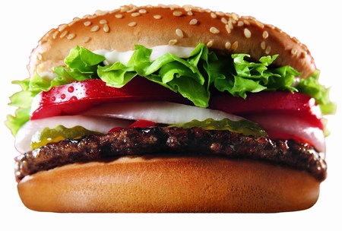
Partes de un ensayo
La introducción
Los tres párrafos centrales
La conclusión
Introducción
Parrafo#1
Parrafo#2
Parrafo#3
Conclusión

Slide 11
2. La introducción
La introducción es el primer párrafo de tu ensayo.
Empieza siempre hablando del tema en general (información de fondo).
Al final de la introducción se escribe la tesis. La tesis responde a la pregunta del ensayo.
Al escribir la tesis, da dos o tres razones.

Slide 12
Introducción
Empieza con un gancho
Empieza con una afirmación fuerte (La oración de tesis-general)
Provee antecedentes si se necesitan
Incluye una opinión clara. (¿Cómo te sientes acerca de la situación?) Da una pista sobre los efectos de los que hablarás.
Una conclusión o una oración de transición.

Slide 13
Los párrafos de desarrollo
Explica las causas y los efectos de la situación
Usa lo lógico, lo emocional, o lo ético para persuadir
Usa evidencia para apoyar tu tesis: datos, estadísticas, anécdotas, opiniones de expertos, razonamiento lógico o creencias aceptadas o populares

Slide 14
La tesis
La tesis es la respuesta a la pregunta (prompt).
La tesis va siempre al final de la introducción.
Debes dar por lo menos dos razones en la tesis para desarrollarlas después en los párrafos centrales.

Slide 15
3. Los párrafos de desarrollo o párrafos centrales
Los párrafos de desarrollo tienen que comenzar siempre con una frase temática. Las frases temáticas son las razones que has dado en tu tesis.
En los párrafos centrales es donde vas a citar las fuentes.
Las citas de las fuentes son los ejemplos que vas a dar para apoyar tus opiniones.

Slide 16
3. Los párrafos de desarrollo o párrafos centrales (cont)
Cuando citas las fuentes…Da TODA la información necesaria:
Dónde: ¿Has escrito el país?
Qué: ¿Es un artículo, una gráfica, un audio?
¿Por qué has escogido esta cita? ¿Qué tiene que ver con tu tesis?

Slide 17
3. Los párrafos de desarrollo o párrafos centrales (cont)
Defiende tus ideas sin copiar
Usa los ejemplos de las fuentes para defender tus puntos de vista y rebatir los puntos de vista opuestos.
Explica con tus propias palabras lo que dice la fuente sin copiar de la fuente.

Slide 18
4. La conclusión
La conclusión es el párrafo final del ensayo. En la conclusión, resume tus ideas, haz una llamada a la acción, sugiere soluciones. También puedes compartir una experiencia personal.

Slide 19
La conclusión
Propón una solución o una acción
Aborda, argumenta, enfrenta los razonamientos en contra de tu postura
Reafirma la oración de tesis
Termina con una declaración fuerte (¿Qué quieres que el lector haga o crea?)

Slide 21
Guía de evaluación: Ensayo #1

Slide 22
Dos ejemplos de introducción
La cirugía plástica es una rama de la _______________ que se ocupa de corregir deformidades que pueden causar dificultades de integración social. Pero también ___________ personas se operan para corregir pequeñas imperfecciones físicas, con la esperanza de mejorar su apariencia y su ____________. Sin embargo, la cirugía plástica ______ ayuda a mejorar la autoestima, porque la autoestima no se basa en el aspecto físico, y estas personas solo están internalizando posturas racistas y sexistas que tiene la sociedad.
La cirugía plástica es una rama de la medicina que se ocupa de corregir deformidades que puedan causar dificultades de integración social. Pero también ___________ personas se operan para corregir pequeñas imperfecciones físicas, con la esperanza de mejorar su apariencia y su ____________. La cirugía plástica te ayuda a subir la autoestima porque mejora tu nivel de aceptación social, te ayuda a conseguir un trabajo mejor y beneficia tanto a hombres como a mujeres.

Slide 23
Ejemplo de conclusión
En resumidas cuentas, es una lástima vivir en un mundo donde no se aprecie la singularidad de las personas, aquello que nos hace únicos. Debemos luchar por un mundo mejor y contra estos mensajes que nos llegan constantemente de los medios de comunicación. Quiérete a ti mismo, acéptate como eres, mejora y supérate con tu propio esfuerzo. Trata también de rodearte de personas que te quieran y te traten bien. Este es el secreto de la verdadera autoestima.

Slide 24
También, en la conclusión se puede hacer frente a las objeciones
La conclusión
Propón una solución o una acción
Aborda, argumenta, enfrenta los razonamientos en contra de tu postura
Reafirma la oración de tesis
Termina con una declaración fuerte (¿Qué quieres que el lector haga o crea?)

Slide 25
Campanazo (5 minutos)
¿Cuáles son los 5 pasos para el ensayo persuasivo?
En detalle. Describe que debe llevar cada párrafo.
Recordatorio: Llévense sus materiales del cuarto 208. Pases 5to periodo. Paseo mañana. 10:15am.

Slide 26
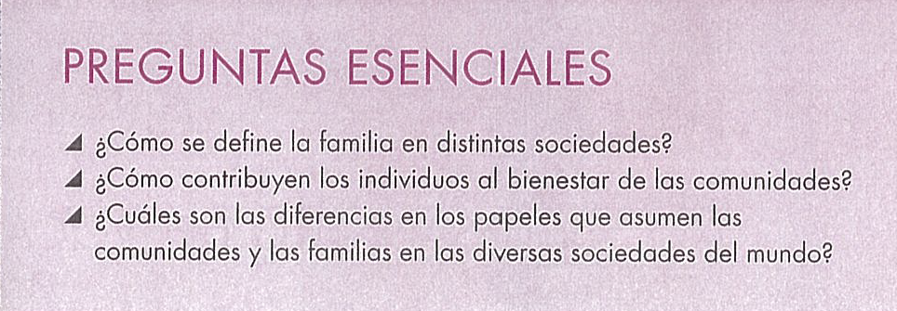
Ensayo persuasivo (Final de la unidad 1: las familias y las comunidades)
-15 minutos para repasar sus materiales.
- Elige 3 fuentes. Intenta usar una fuente auditiva.

Slide 27
Comales
Vamos a caminar desde IHSCA a los Comales.
Nos esperan entre las 11:00am-11:15am.
Pagan por mesa. Propina, cambio.
Caminaremos a las 12:25pm.
Nos esperan en el museo a las 1:00pm. Tour en español.
A la 1:45 termina el tour.
Nos separaremos en grupos de 10. Hay tres salas y una tienda. La tienda es como una exhibición. Habrá mucha gente.
Duren aproximadamente 15 minutos en cada galería. Elijan la obra que más les guste. Tomen una fotografía sin flash.
No toquen el arte. No se acerquen mucho.
A las 2:30 empezaremos a caminar a IHSCA. 3:00pm. Estaremos de regreso.

Slide 28
Vocabulario
Preámbulo: Rodeo o digresión con que se evita decir claramente una cosa:

Slide 29
Bosquejo
1: Escribir el ensayo. (20 minutos)
2: Revisar el ensayo
3: El alfabeto/lotería

